Slide 1
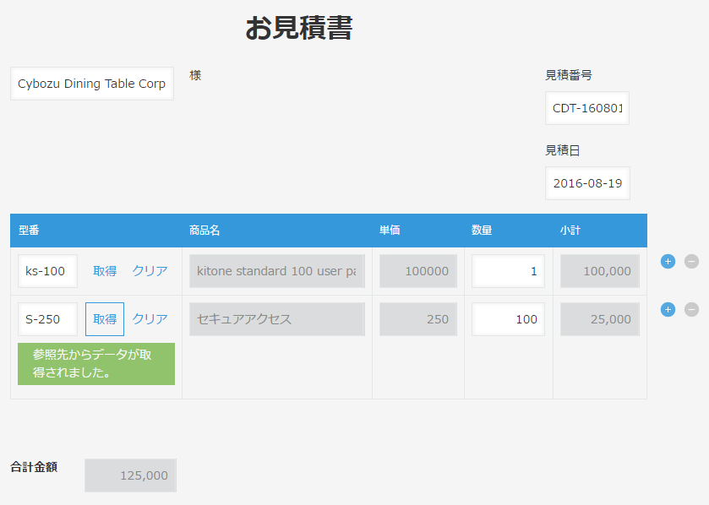
親情報
子情報

Slide 2
概要データモデル・商品見積書パック
見積書
見積
この見積の明細
(同居親子)
この商品の明細
(独立親子)
見積明細
商品リスト

